Slide 1
Daugavpils pilsētas 1. pirmsskolas izglītības iestāde grupa «ZĪLĪTE»
Attālinātas apmācības 18.03.20.- 31.03.20.

Slide 2
Pastāsti man.
Ziņa bērnam:
Savas domas, emocijas, iztēloto vai pieredzēto varam secīgi pastāstīt un attēlot.

Slide 3
Latviešu valoda.
Apkārtnē saskatīt pazīstamos burtus, aicinat bērnu nosaukt sava vārda pirmo burtu, uzraksta to
Turpina patstāvīgi strādāt, saliekot citus vārdus (teikumus) pēc paša izvēles

Slide 4
Sociālā un pilsoniskā joma.
Rosina sarunu, ko darīt, ja kāds nav ievērojis noteikumus.
Daži ieteikumi:
Vecāks saka Stop!
Kopīgi noskaidro, kas notiek.
Spriež, kā turpmāk rīkoties.
Vada sarunu, izšķir strīdu, rosina atvainoties. Piedāvā no krāsaina papīra uztaisīt zīmi STOP.
Bērns izsaka viedokli, kā būtu
jāatrisina situācija, piemēram, ja bērni
nevar padalīt rotaļlietu, ja
zēni kaujās.
Vienojās sataisīt zīmi STOP, vienojas par to kur glabāsies
zīme, un ko jādara ja kāds
no ģimenes locekļiem paņem un paceļ augšā zīmi STOP.

Slide 5
Kultūras izpratnes un pašizpausmes mākslā joma.
www.youtube.com/watch?v=ktOWvhJlqK8 Monkeys Spinning Monkeys Kevin MacLeod - Gaming Background Music
Dejo vienkāršus deju soļus atbilstoši mūzikas ritmam un tempam

Slide 6
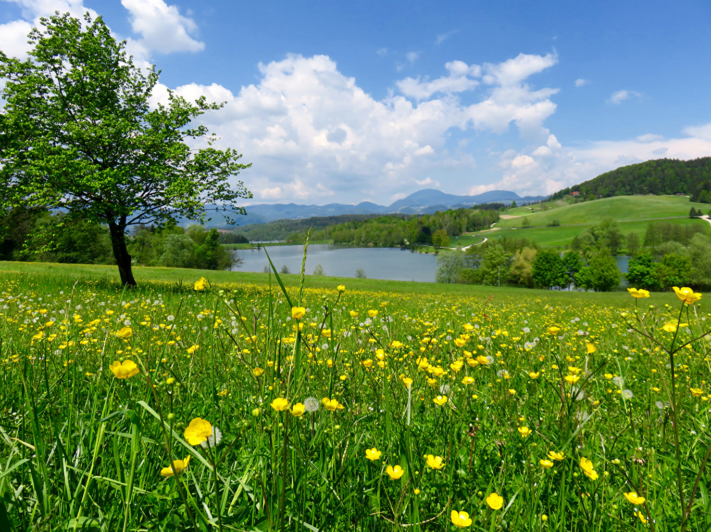
Dabaszinātņu joma.
Piedāvā apskatīt attēlus ar laukiem, mežiem, pļavām, ūdeņiem.(grāmatā, kalendāra attēli, internetā)
Pastaigās laika rosina bērnu vērot, pētīt apkārtni.
Bērns vēro attēlus un stāsta
par zemes virsmu, lietojot
vārdus līdzena,
nelīdzena,ūdens, celiņš,
taciņa.
Vēro apkārtni, nosauc
redzamos objektus.Stāsta par
saviem novērojumiem un
pieredzi.

Slide 7
Matemātikas joma.
Piedāvā konstruēšanai dažādas ģeometriskās figūras (riņķis, četrstūris,trijstūri)(izgriezt no krāsaina papīra) Aicina salikt dažādas figūras (attēls ar figūrām, un jāievēro arī krāsas.)
Konstrue ģeom.figūras. Ja nepieciešams, pārgriež ģeometrisko figūru uz pusēm vai saliek to no citām figūrām.
Saliek no ģeom.,figūram dažādas figūras kurus redz uz attēla. Jāievēro arī krāsas. Pēta dažādus telpiskus objektus no dažādiem skatpunktiem. (Piem., krūze no augšas un no sāniem.)

Slide 8
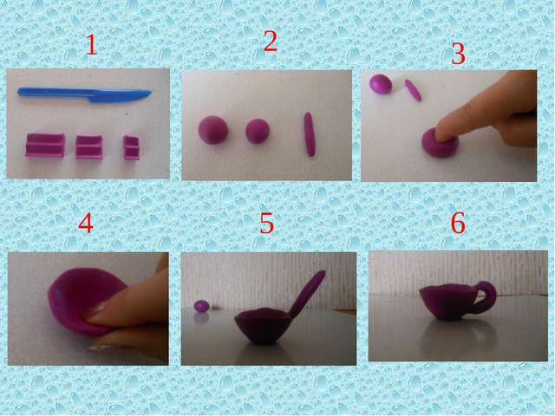
Tehnoloģiju joma.
Piedāvāt bērnam izveidot no plastilīna krūzi ar apakštasi.
Stāsta un raksturo izveidoto tēlu vai priekšmetu.
Novērtē rezultāta izteiksmību
un atbilstību iecerei.
Rosina bērnu pastāstīt par savu izveidoto tēlu vai priekšmetu, to raksturot un novērtēt. Rosina izveidotajā formā saskatīt līdzību ar pazīstamiem priekšmetiem un dabas objektiem.

Slide 9
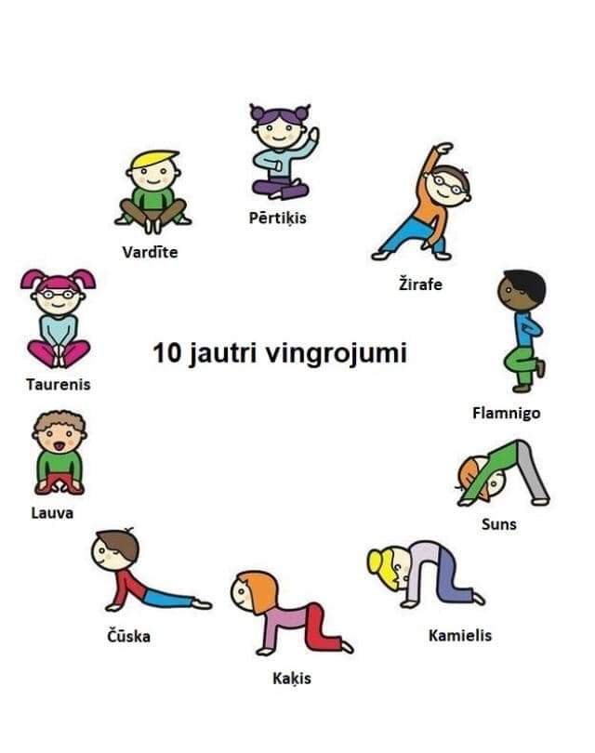
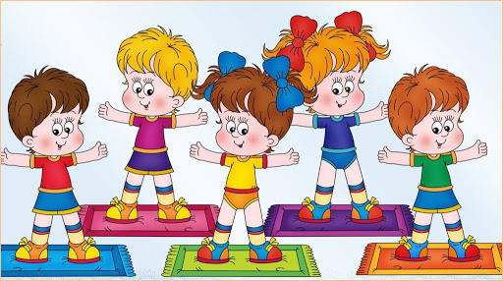
Veselības un fiziskās aktivitātes joma.
https://www.mansrimi.lv/berniem/sports/rita-rosme-berniem-vingrojumu-idejas.html

Slide 10
Video materiāli un saites.
Dabaszinātņu joma: https: https://bernistaba.lsm.lv/zime/kraso/kategorijas/44
https://www.google.com/search?q=eksperimenti+pirmsskola.lv&client=ms-android-.
rev1&prmd=ivmn&sxsrf=ALeKk02RJGr5kCLcrsDusImvUwAMcOmC9g:1586368362243&source=lnms&tbm=vid&sa=X&ved=2ahUKEwj5hNvVstnoAhXLk4sKHaJcBZ4Q_AUoAnoECAwQAg&biw=412&bih=775&dpr=2.63#ip=1
Latviešu valoda: https: //maciunmacies.valoda.lv/lidz-6. http://www.pasakas.lv/pasakas/spices-pasakas/burvju-meistars/ https://bernistaba.lsm.lv/klausies
Veselības un fiziskās aktivitātes joma: https://www.youtube.com/watch?v=WB4mDxtvPhQ https://www.youtube.com/watch?v=47Uo0r5Thj0 https://www.youtube.com/watch?v=vDlFPEoCnRo&t=192s&fbclid=IwAR0ppU9MMw_UIFwiTnHt5qdQyKZLmv7NXTh3xsg5nv1tAAnnVez-_8bA4wM
Sociālā un pilsoniskā joma: https://www.youtube.com/watch?v=6aOEGHuWKfo

Slide 11
Kultūras izpratnes un pašizpausmes mākslā: https://www.youtube.com/watch?v=dTRuDABj9pc
http://straume.lmt.lv/lv/video-saraksts/tutas-lietas
Matemātikas joma: https://www.youtube.com/watch?v=iZe2QJsphSI https://www.youtube.com/watch?v=1J6w4diueLo
Tehnoloģiju joma: https://bernistaba.lsm.lv/speles

Slide 12
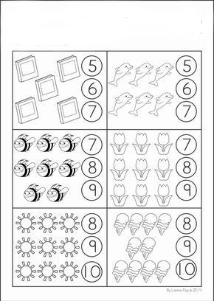
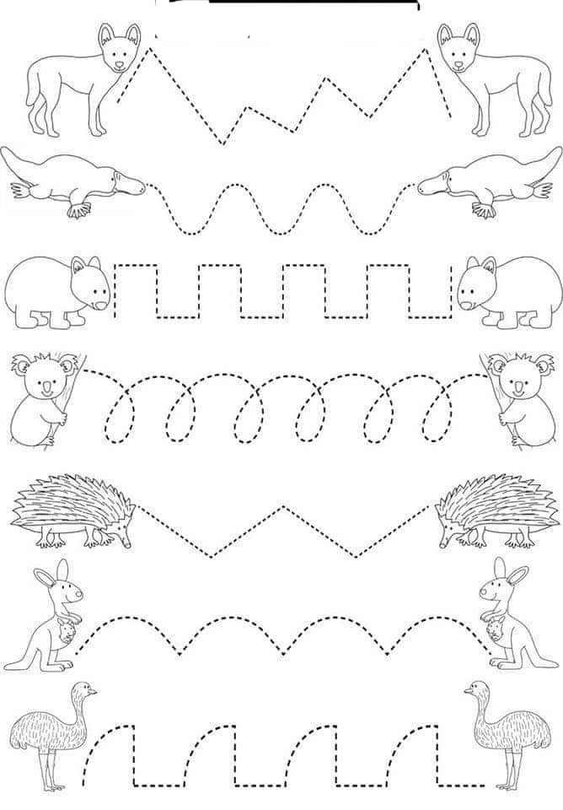
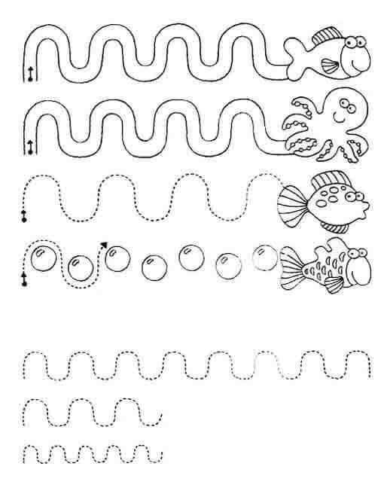
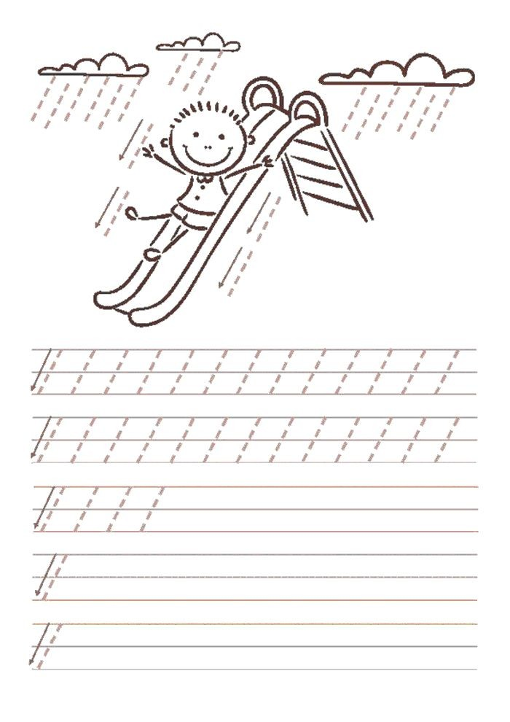
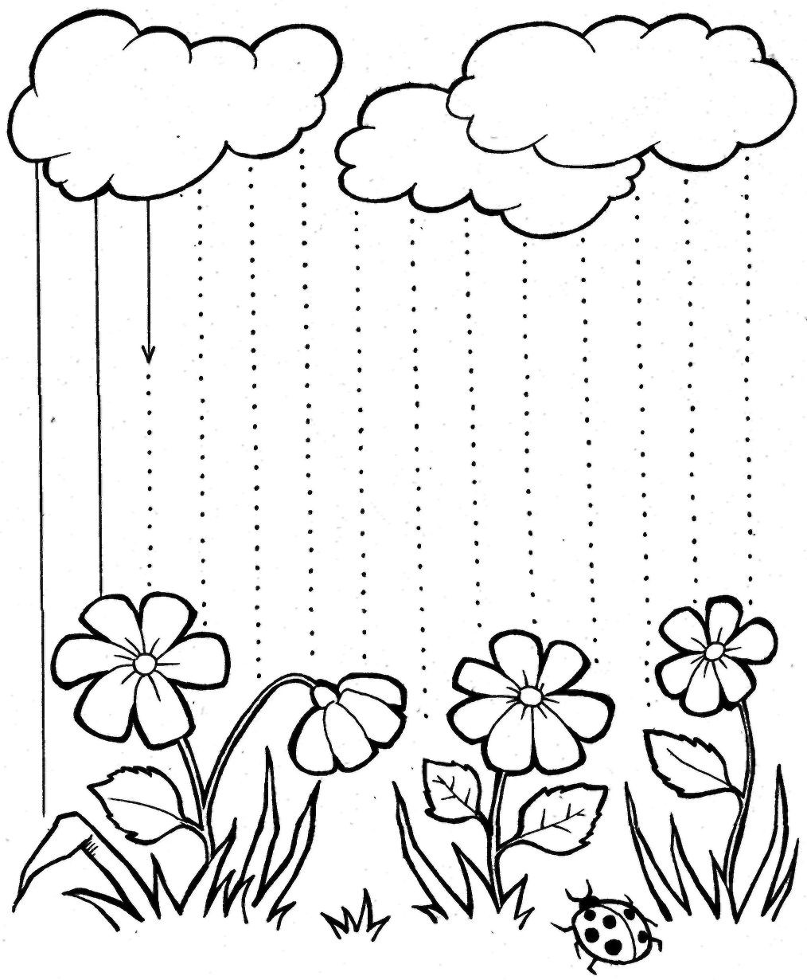
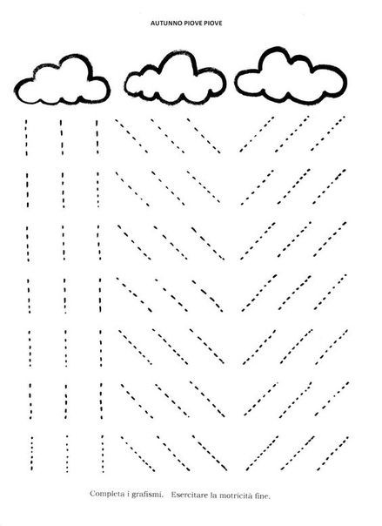
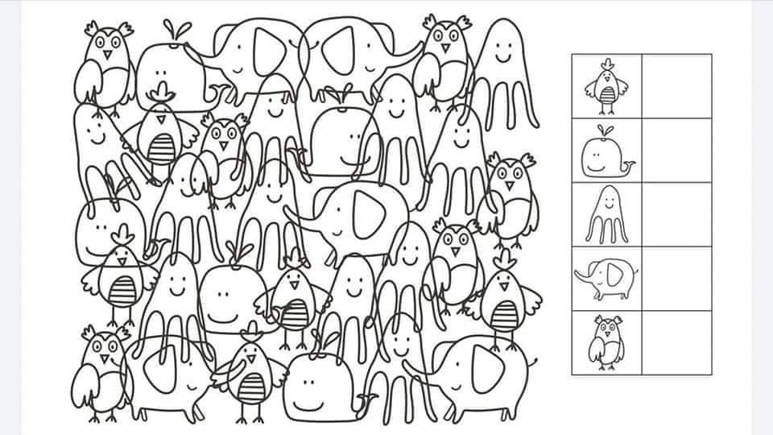
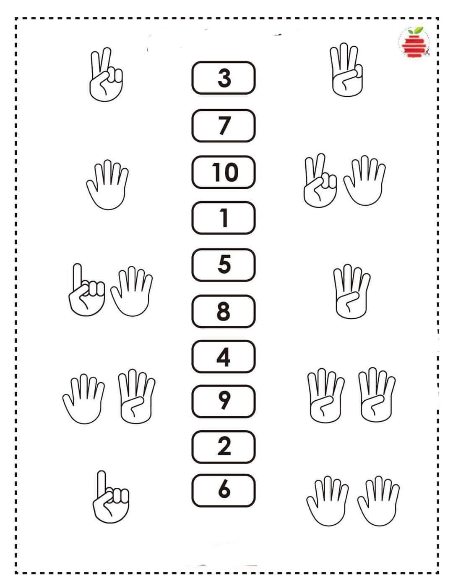
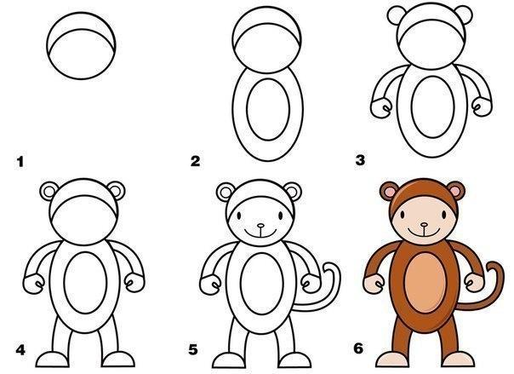
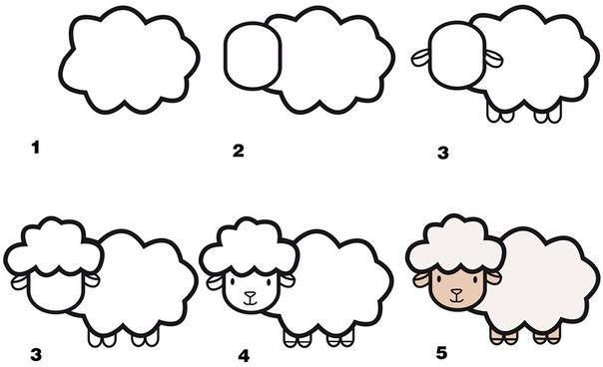
Darba lapas.

Slide 13
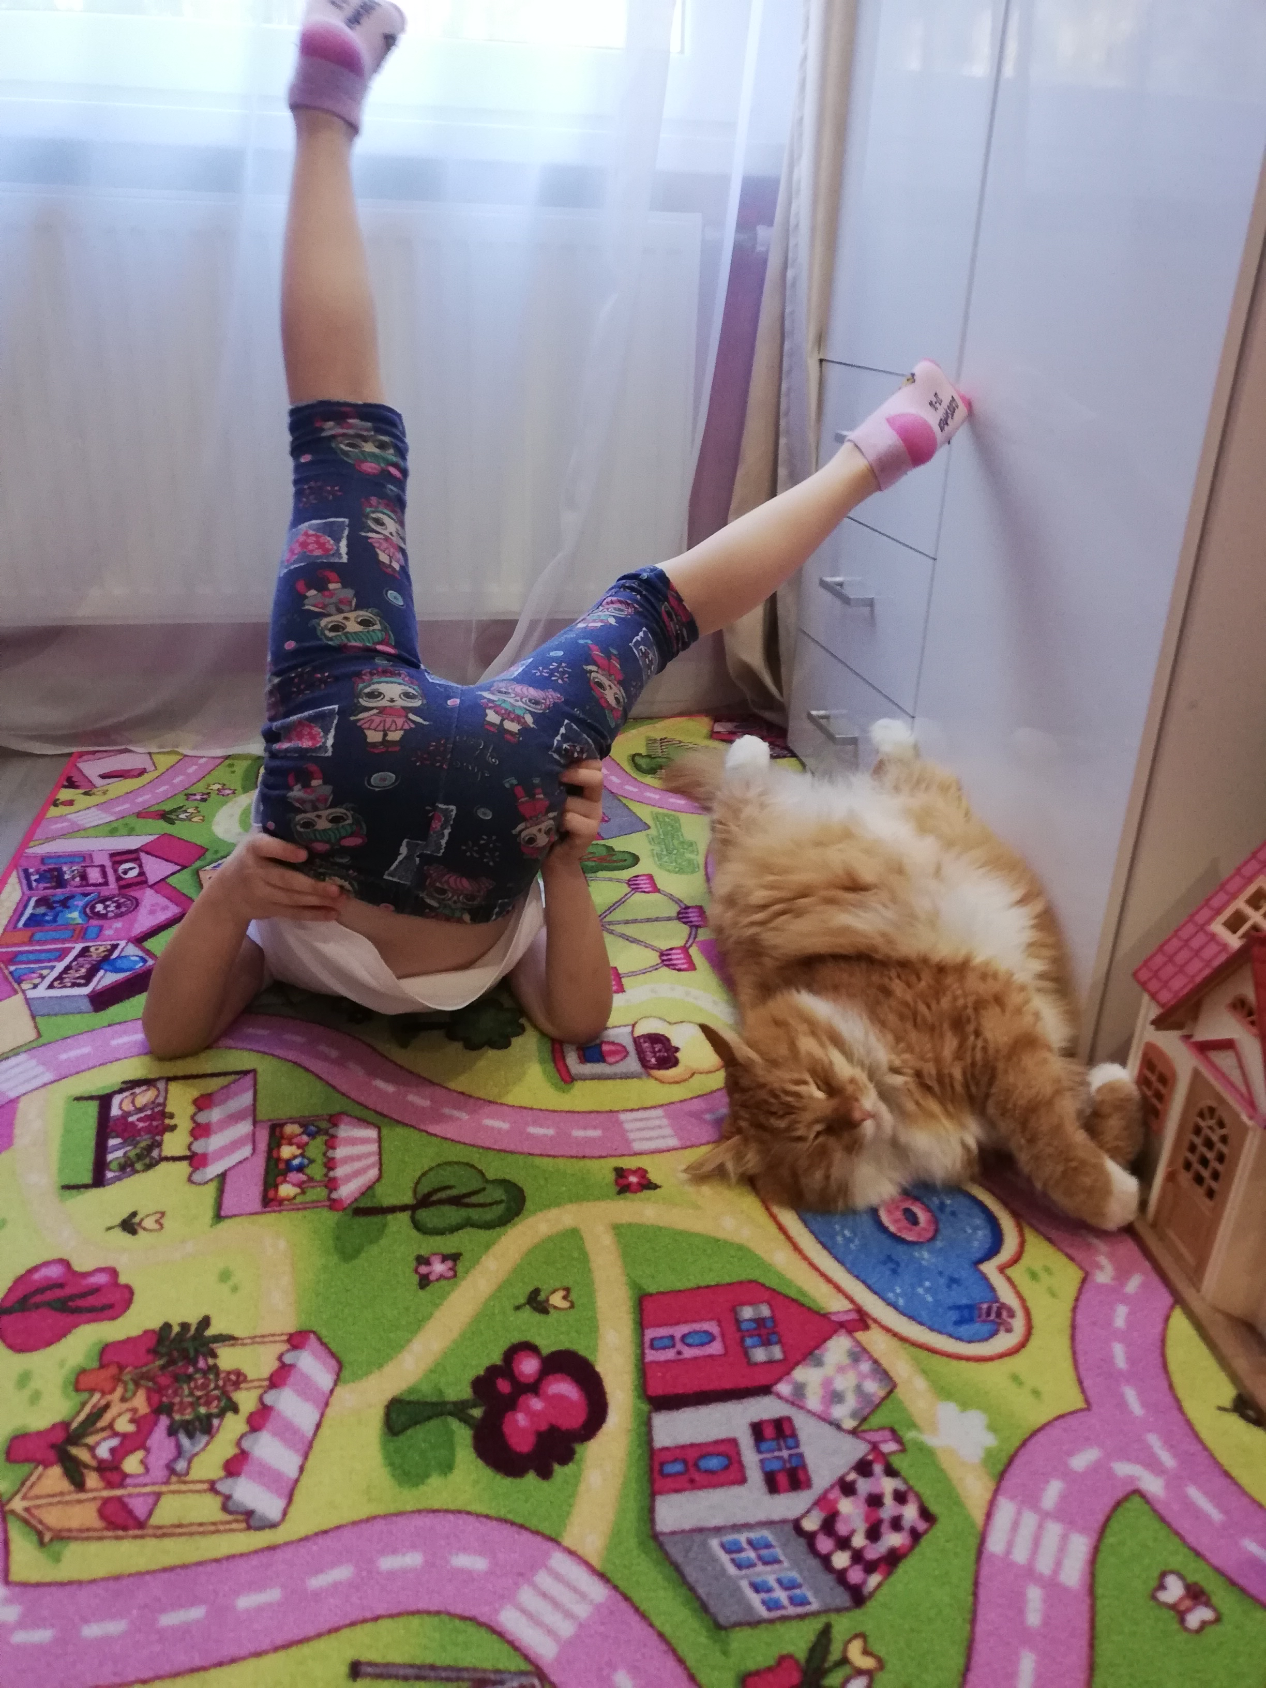
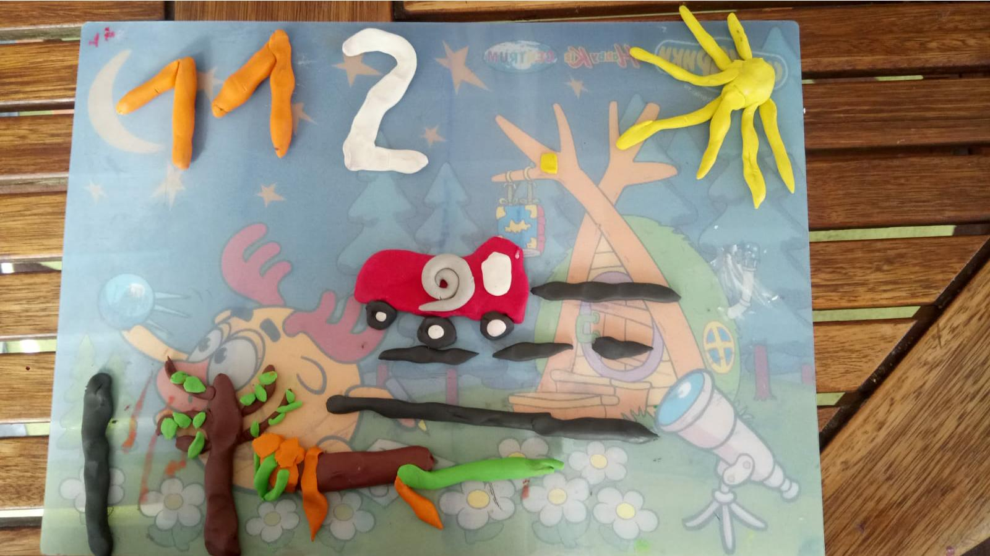
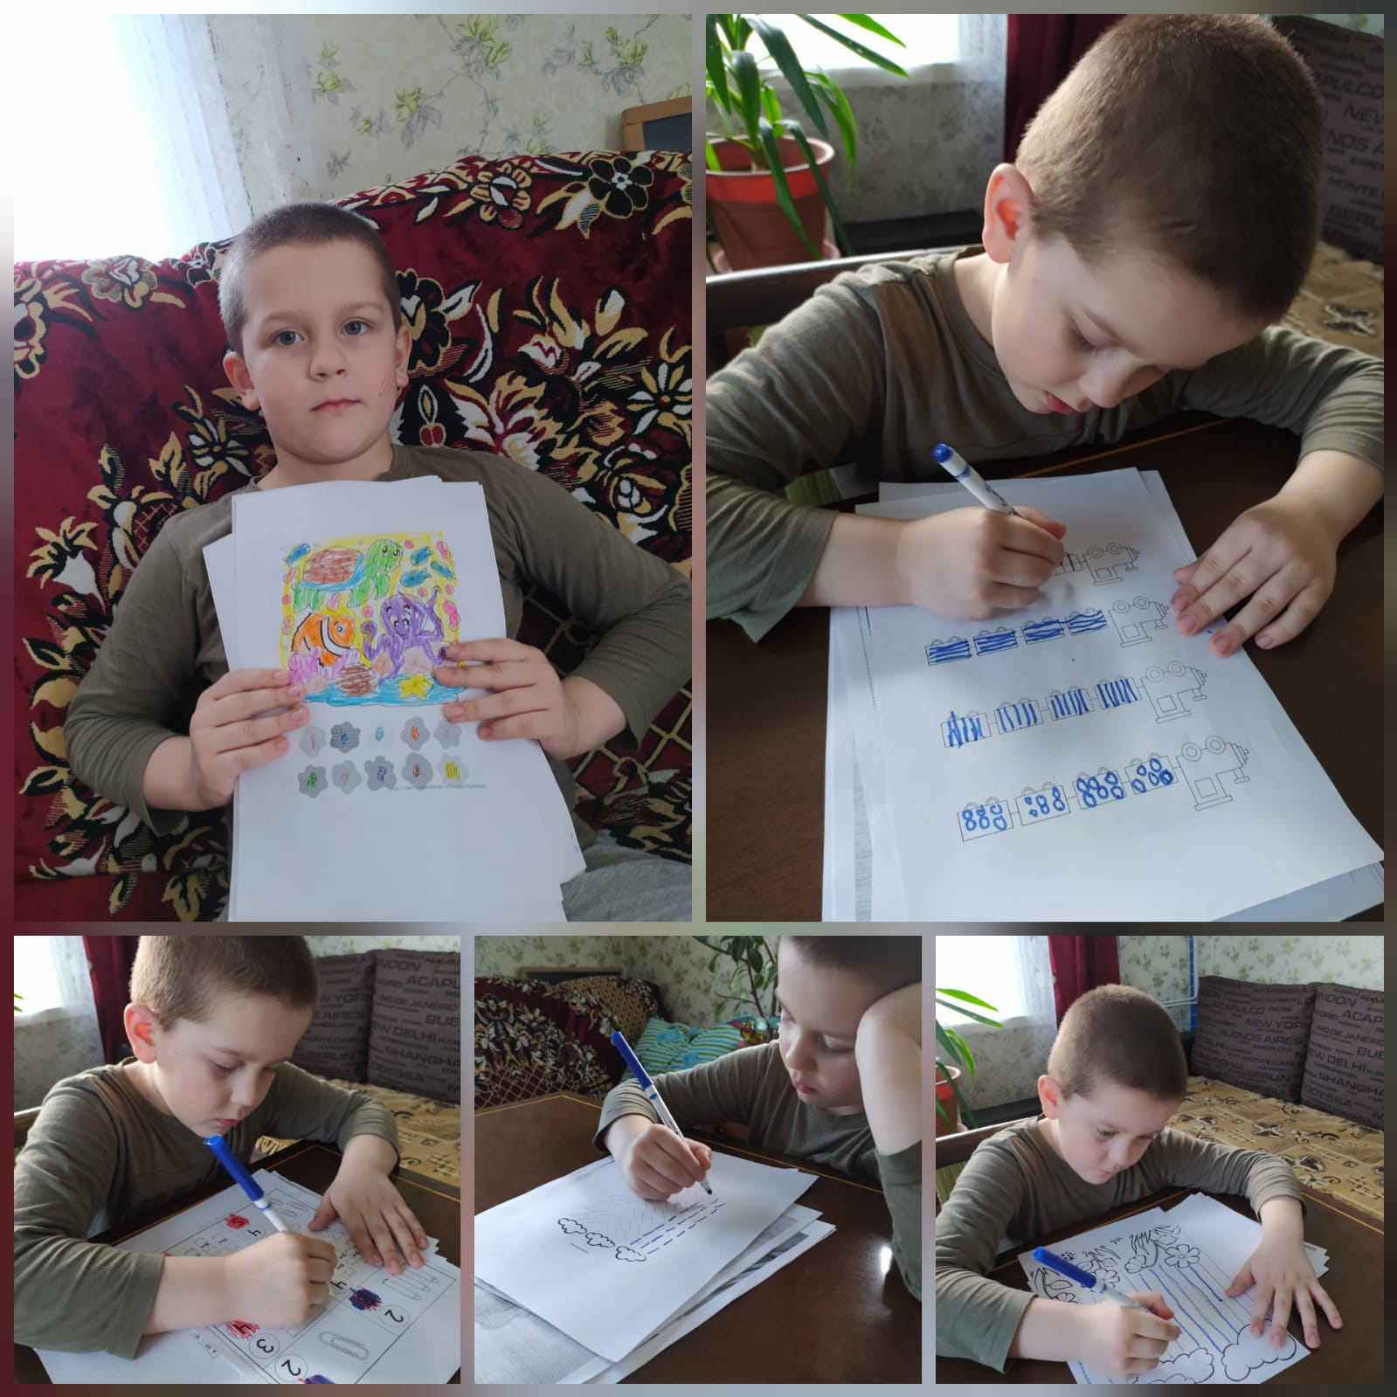
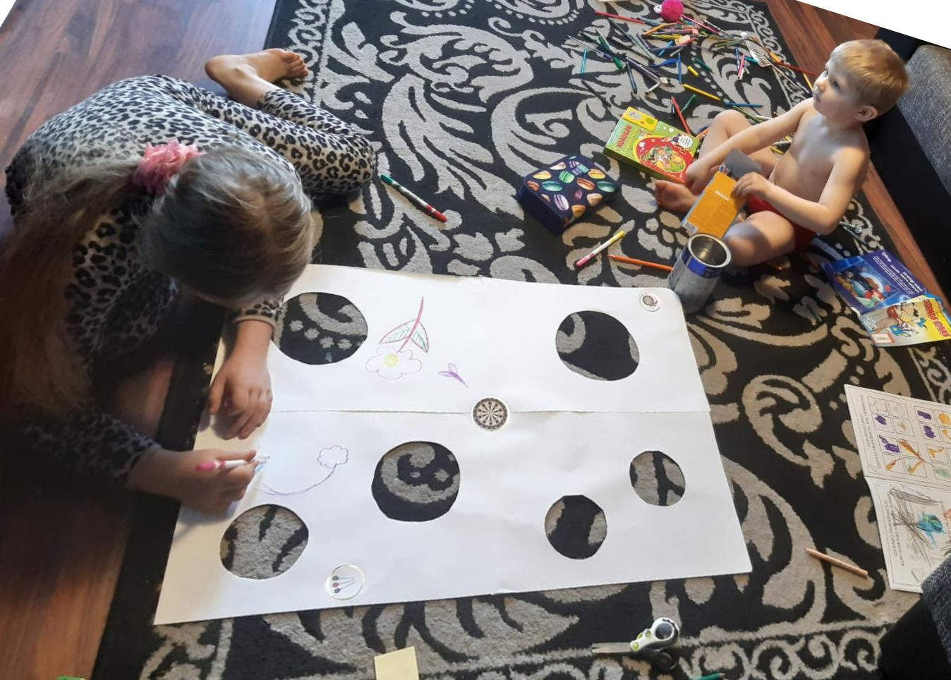
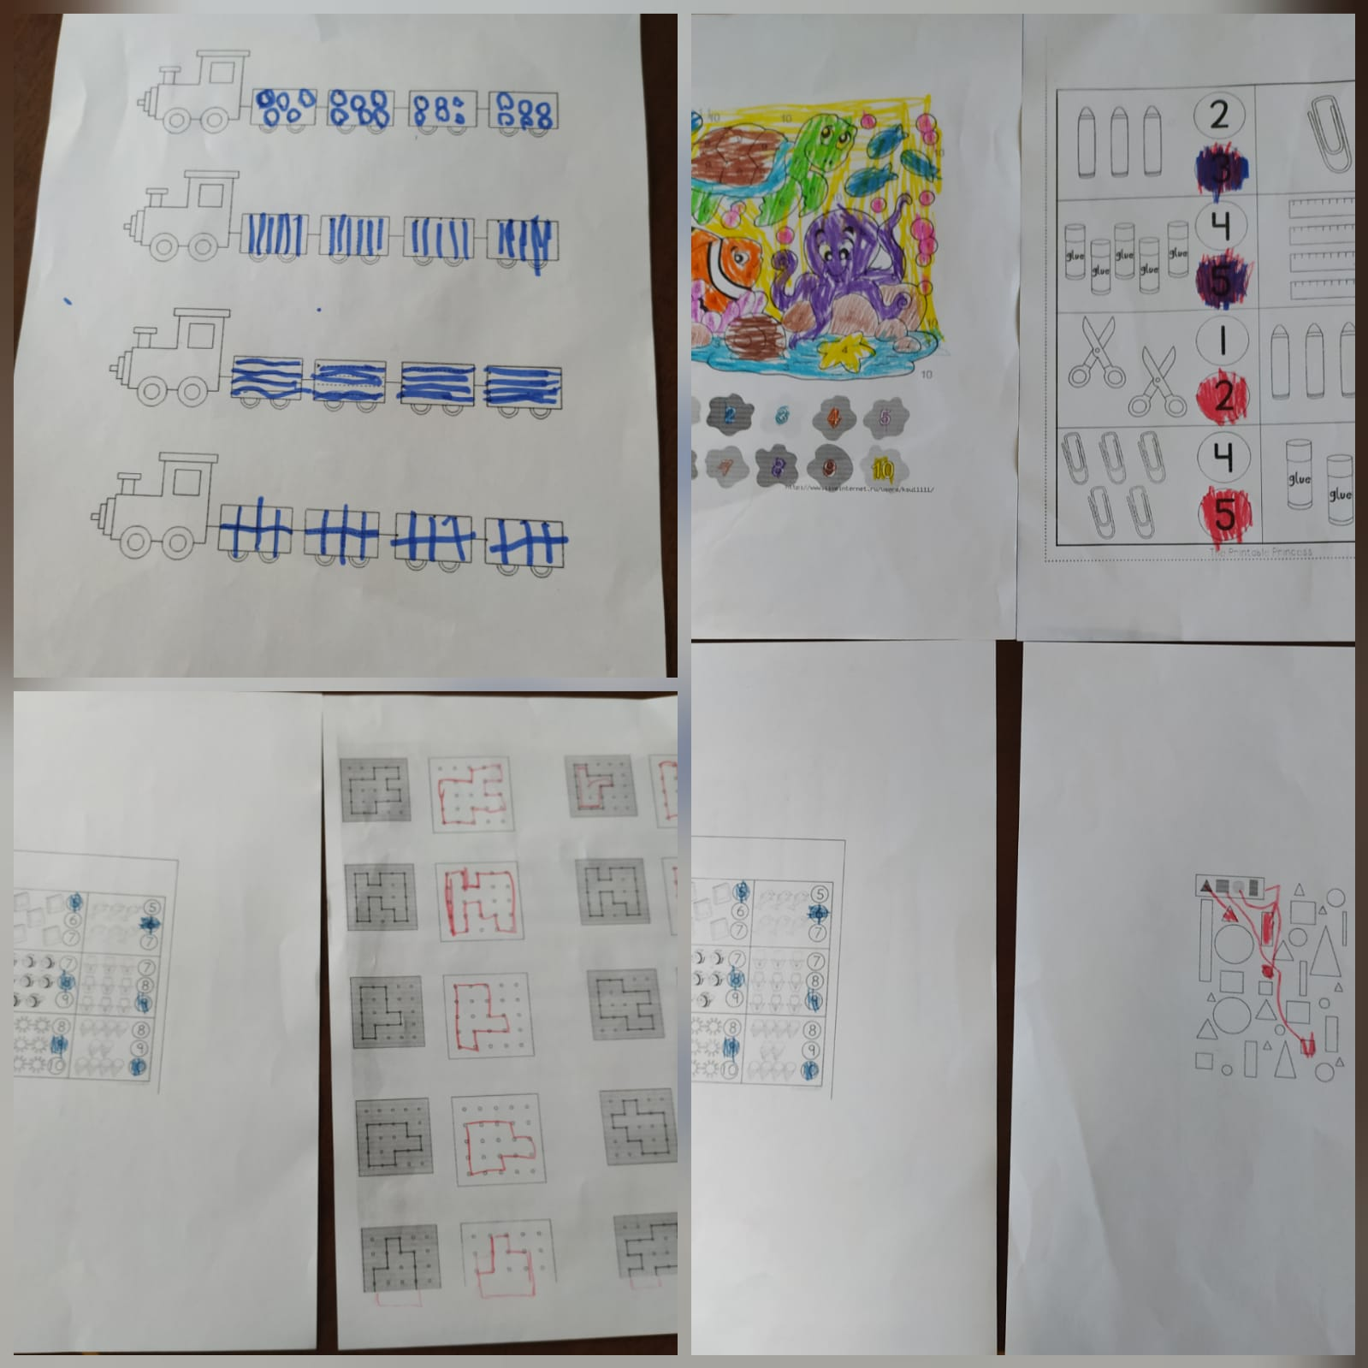
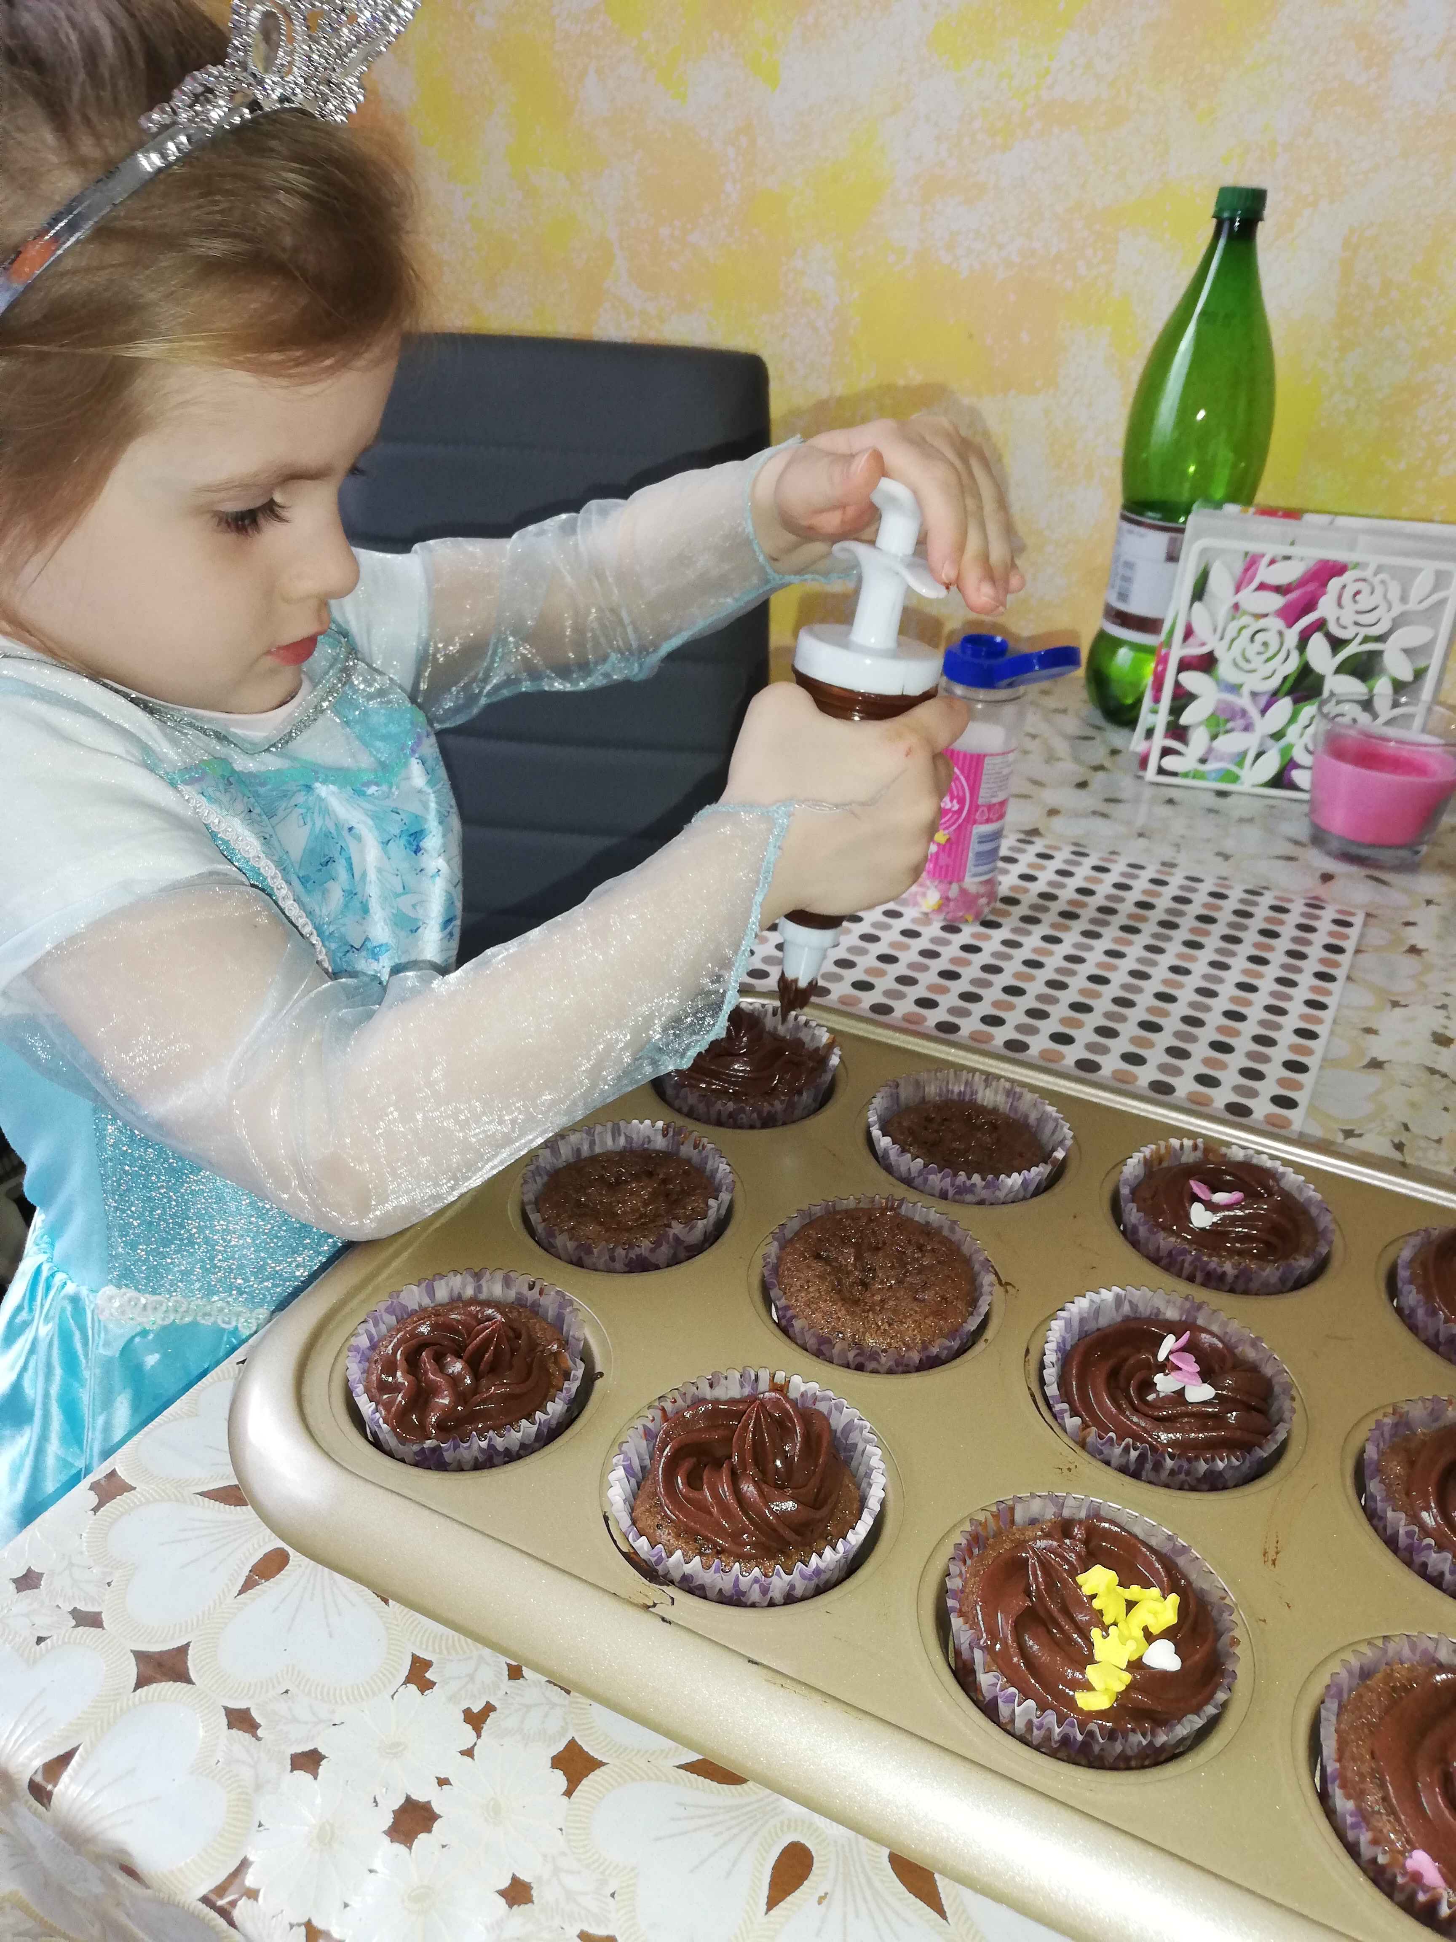
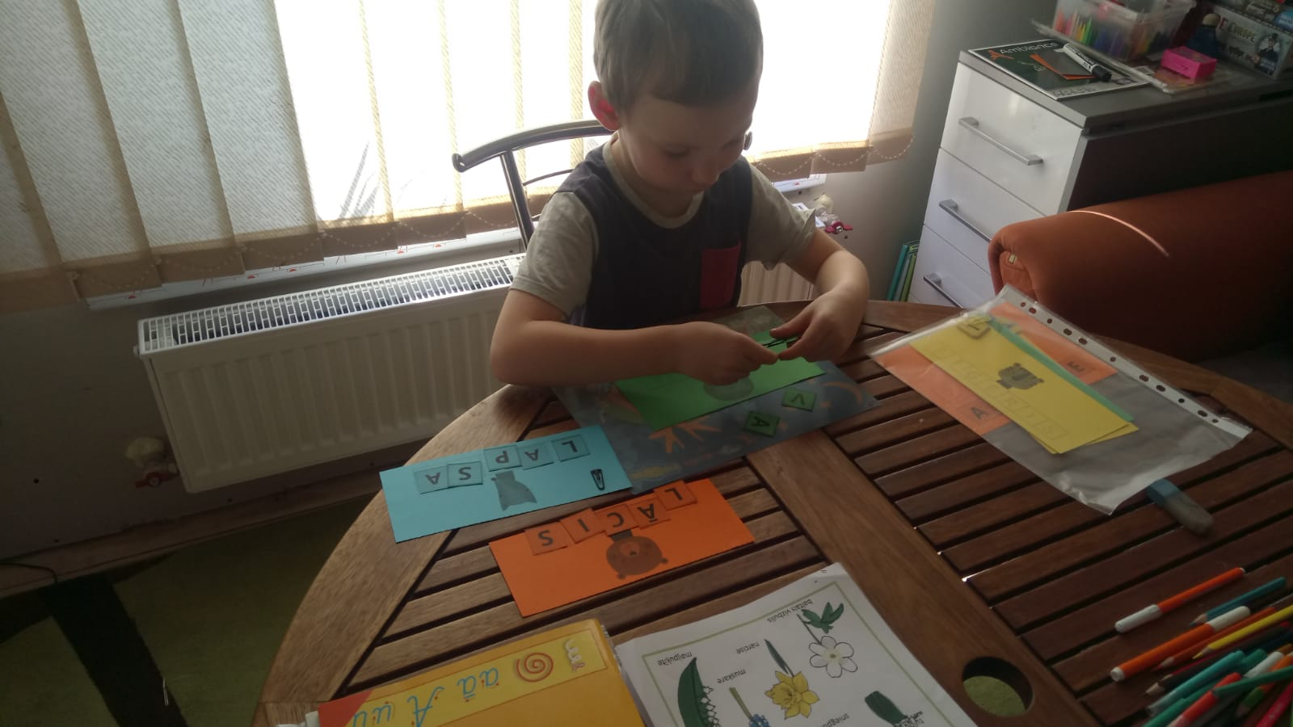
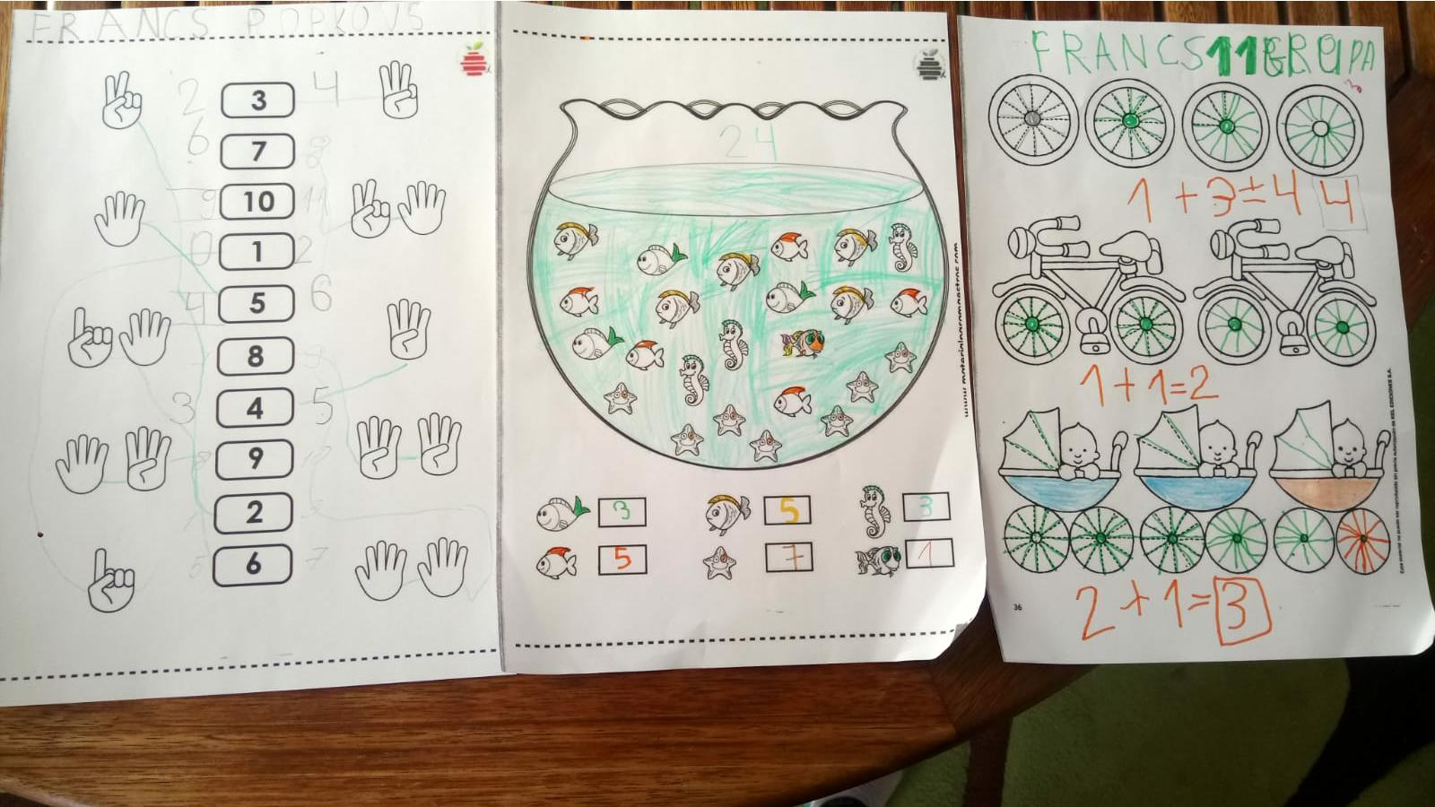
Mūsu grupas rezultāti.

Slide 14
Paldies par uzmanību!

